Slide 1


Slide 2
نت برمبنای شرایط
CONDITION BASED MAINTENANCE
استاد راهنما: جناب آقای مهندس بلندیان
گردآورندگان: محمد غلامی
نواب کلانتری

Slide 3
مقدمه
اغلب اتفاق میافتد که با مشاهده یک وضعیت و یا رفتار بخصوص در حال کار که معمولا با ابزار و وسایل خاصی صورت می گیرد فهمیده می شود که یک حادثه در حال شکل گیری و وقوع است و ممکن است باعث شکست و از کار افتادگی وسیله می گردد.
اینگونه علائم به صورت ناگهانی اتفاق نمی افتد بلکه ایجاد آنها به شکلی است که به نحوی قابل تشخیص است و با استفاده از این تشخیص و قبل از ایجاد حادثه اقدامهای لازم انجام و به سمت منبع اشکال هدایت میگردد و اقدامات پیشگیرانه را در مورد رفع و حذف دلیل شکست به عمل می اورند .

Slide 4
مقدمه
نگهداری و تعمیرات بر اساس شرایط از تکنیکهای مدرن اندازه گیری و پردازش علایم برای عیب یابی دقیق و دستیابی به شرایط فنی دستگاه ها در حین بهره برداری استفاده نموده و مشخص می نماید که در چه موقع عملیات نگهداری و تعمیرات مورد نیاز خواهد بود .

Slide 5
مفاهیم نت
یک ابزار مهم برای تامین بهره وری ، داشتن یک سیستم نگهداری و تعمیرات کارا است.
امروزه بسیاری از روش های نت با رویکرد پیشگیرانه و با دو روش نت از قبل تعیین شده ونت بر مبنای شرایط (نت پیشگویانه) انجام میگیرد. (شکل1)

Slide 6
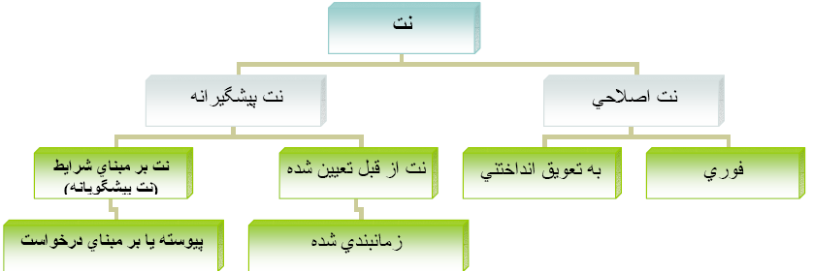
مفاهیم نت

Slide 7
مفاهیم نت
نت پيشگويانه بر اساس شرايط کارکرد اجزاء ماشين برنامه‌ريزي و اجرا گرديده و به همين دليل عبارت Condition Based Maintenance نيز به اين دسته از فعاليتها اطلاق ميگردد .

Slide 8
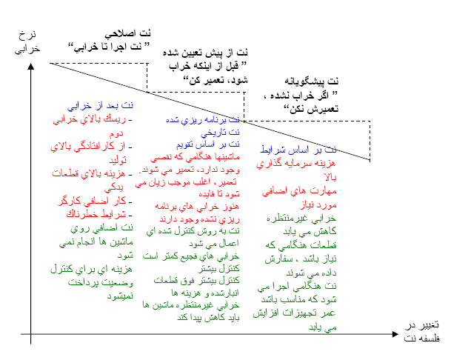

Slide 9
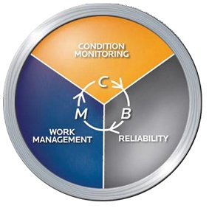
CBM تعریف
نت بر مبنای شرایط یک تکنولوژی است که می کوشد ،نقص ها را در مراحل اولیه قبل از اینکه بحرانی شوند،تشخیص دهد، که این موضوع باعث برنامه ریزی صحیح نت پیشگیرانه میشود.

Slide 10
CBM تعریف
CBM اعمال نت است بر اساس وضعيت واقعي که از آزمايشهاي غير تخريبي در همان محل، اندازه گيري هاي عملياتي و وضعيتي به دست مي آيد .
به بیان ساده CBM فلسفه یا رویکردی است که از شرایط عملکرد واقعی سیستم ها و تجهیزات کارخانه برای بهینه سازی عملکرد کلی کارخانه استفاده می کند.

Slide 11
CBM استانداردهای
در حوزه CBM استانداردهای بسیاری مطرح شده است که OSA- CBM مهمترین آنهاست.
ISO 13373-1 استانداردی برای کنترل وضعیت و عارضه یابی تجهیزات و شامل دستورالعملهای کلی برای اندازه گیری وجمع آوری داده از وضعیت ماشین با تمرکز بر ارتعاشات ماشین است.

Slide 12
CBM استاندارد های
استاندارد SS-EN 13306 (2001) نگهداری وتعمیرات سوئد, نت بر اساس شرایط را به این صورت تعریف میکند: نت پیشگیرانه مبتنی بر کارکرد یا مشاهده وضعیت , مشخصه ها و اعمال ثانوی است.

Slide 13
نگهداری و تعمیرات بر اساس وضعیت
نگهداری و تعمیرات مبتنی بر وضعیت که به تعابیر دیگر نت متکی بر شرایط فنی و نت اقتضایی نیز نامیده می شود، موثرترین استراتژی موجود برای مدیریت دارایی های فیزیکی است که در کنار برنامه های نت پیشگیرانه (PM)، تکنیکهای پیدا کردن خرابی( (failure finding، طراحی مجدد (redesign) و ... عناصر اصلی RCM*(نت مبتنی بر قابلیت اطمینان) را تشکیل می دهند.
*Reliability-centered maintenance

Slide 14
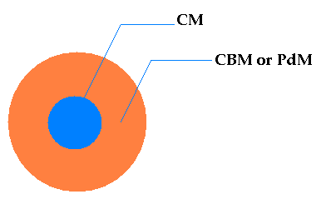
نگهداری و تعمیرات بر اساس وضعیت (نت اقتضایی)
برای استقرار و عملیاتی کردن نت بر اساس وضعیت، از ابزار مراقبت وضعیت (condition monitoring) استفاده می گردد. در واقع مراقبت وضعیت یا پایش وضعیت، هسته اصلی این استراتژی به شمار می رود:

Slide 15
نگهداری و تعمیرات بر اساس وضعیت (نت اقتضایی)
اصطلاحCM ( Condition Monitoring) پایش وضعیت معنا و مفهوم فنی به دنبال دارد و مجموعه فعالیتهایی را پوشش می دهد که نوعی داده برداری و تحلیل وضعیت تجهیزات و ماشین آلات را در بر می گیرند.
اما اصطلاح )CBMنگهداری و تعمیرات بر اساس وضعیت)، معنا و مفهوم سیستمی دارد و مجموعه فعالیتهایی را پوشش می دهد که مرتبط با استقرار سیستم نت بر اساس وضعیت بوده و CM بخشی از آن به شمار می رود.

Slide 16
نگهداری و تعمیرات بر اساس وضعیت (نت اقتضایی)
این استراتژی بر این باور استوار است که اغلب خرابی های ماشین آلات و تجهیزات صنعتی، پس از رسیدن به یک مرحله مشخص، نشانه هایی از خود بروز می دهند که می توان این نشانه ها را به صورت ارتعاشات، صدا، امواج آلتراسونیک، ذرات فرسایشی، دما و . . . تشخیص داده و وقوع خرابی را پیش بینی کرد.
شکل زیر را ببینید :

Slide 17
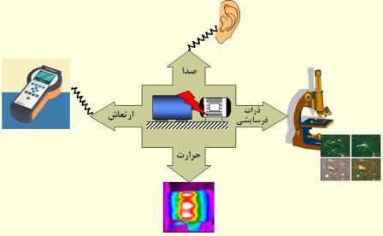
نگهداری و تعمیرات بر اساس وضعیت (نت اقتضایی)

Slide 18
نگهداری و تعمیرات بر اساس وضعیت (نت اقتضایی)
PF مخفف Potential Failure به معنای خرابی بالقوه است. PF مرحله ای از خرابی ماشین است که اولین نشانه های خرابی قابل اندازه گیری و تشخیص هستند.
منحنی P-F یک مفهوم اساسی را در مراقبت وضعیت تداعی می کند. این منحنی که نمونه ای از آن را در زیر می بینید، وضعیت تجهیز در حال خرابی را بر حسب زمان نشان می دهد. همانطور که مشاهده می کنید، هزینه تعمیرات با رشد روند خرابی به صورت فزاینده بالا می رود.

Slide 19
نگهداری و تعمیرات بر اساس وضعیت (نت اقتضایی)
تشخیص خرابی در مراحل اولیه، از طریق تکنیکهای CM صورت می پذیرد و این تکنیکها روند رو به رشد خرابی و نیز نرخ رشد آن را نشان می دهند. لذا می توان در اولین فرصت و قبل از رسیدن به مراحل بحرانی، فعالیت تعمیراتی را انجام داد و از رشد خرابی جلوگیری نمود.

Slide 20
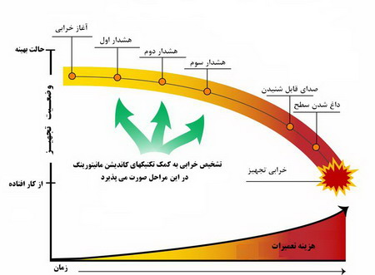
نگهداری و تعمیرات بر اساس وضعیت (نت اقتضایی)

Slide 21
تعریف پایش وضعیت یا CONDITION MONITORING
پایش وضعیت عبارت است از اندازه گیری مستمر پارامتری از تجهیز در حال کار كه:
الف -بیانگر وضعیت تجهیز باشد.
ب- قابل trend کردن باشد (تکرار پذیر و قابل مقایسه باشد).
ج - حاوی اطلاعات مفیدی برای عیب یابی باشد.

Slide 22
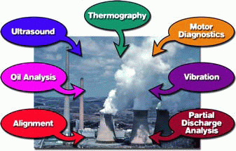
فهرست تکنیکهای پر کاربرد مراقبت وضعیت
استفاده از حواس چهارگانه
آناليز صدا
آنالیز اولتراسونیک
آنالیز کارآیی (Performance)
آنالیز مدار موتور
ترموگرافی
با عكسبرداري مادون قرمز از تجهيزات و قطعات و مشخص نمودن چگونگي پراكندگي و ميزان حرارت بر روي آنها عيب هاي موجود تشخيص داده مي شود.

Slide 23
فهرست تکنیکهای پر کاربرد مراقبت وضعیت
آنالیز روغن :
انجام آزمايشات و بررسي تغييرات شيميايي و فيزيكي و اندازه گيري ميزان و نوع ذرات داخل روغن ضمن تشخيص معايب كنوني و احتمالي در اصلاح و برنامه ريزي مجدد برنامه هاي PM‌ نيز كمك مي كند.
آنالیز ارتعاشات:
اندازه گيري پارامترهاي ارتعاشي تجهيزات مانند سرعت ، جابجايي و شتاب و با توجه به فركانس پيك ، عيب اجزاي دوار از قبيل عدم بالانس ، عدم وجود روانكار ، هم محور نبودن و... تشخيص داده مي شود و راه حل مناسب پيشنهاد مي گردد.

Slide 24
استفاده از حواس چهارگانه در مراقبت وضعیت
ابتدایی ترین روش برای مراقبت وضعیت تجهیزات که هنوز هم در جایگاه خود اهمیت دارد، استفاده از حواس انسانی (دیدن، شنیدن، لمس کردن و بوییدن) است.
با لمس کردن (به ویژه با کمک یک سکه) می توان درکی از ارتعاشات تجهیز به دست آورد. همچنین سنجش دما در برخی موارد که دما خیلی بالا نباشد، به کمک لمس کردن امکان پذیر است.

Slide 25
استفاده از حواس چهارگانه در مراقبت وضعیت
بازرسی بصری (دیدن) یکی از تکنیکهای مهم تستهای غیر مخرب و نیز CM به شمار می رود. بسیاری از عیوب (نظیر انواع نشتی، شکستگی، دفرمه شدن و . . .) از طریق مشاهده قابل تشخیص هستند.
برخی از اشکالات و عیوب منجر به منتشر شدن بوی خاصی می شوند که با مشام انسان قابل تشخیص است. (برای مثال برخی خرابی های روغن، خرابی تجهیزات و مدارات الکتریکی و ...)

Slide 26
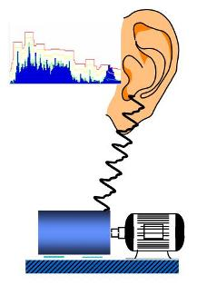
استفاده از حواس چهارگانه در مراقبت وضعیت

Slide 27
مراحل چهارگانه طراحی و CBM استقرار سیستم
مرحله آماده سازی introdution & preparation phase
مرحله طراحی design phase
مرحله استقرار و اجرا implementation phase
بهبود مستمر

Slide 28
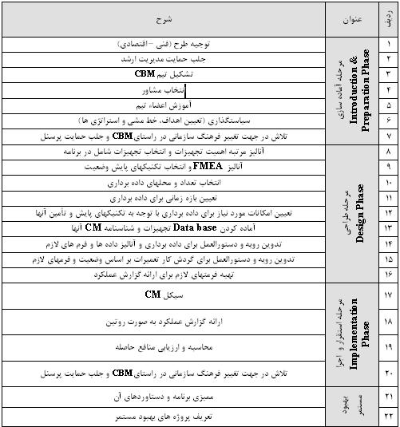

Slide 29
CBM مزایای
کاهش هزینه های نگهداری و تعمیرات
بالا بردن قابلیت اطمینان سیستم
کیفیت بهتر محصول
کاهش هزینه های قطعات یدکی و نیروی کار
بهبود ایمنی کارگر و محیط کار
کاهش زمان از کار افتادن تجهیزات
صرفه جویی در انرژی

Slide 30
CBM معایب
تجهیزات تشخیص،هزینه سرمایه گذاری را افزایش می دهد.
آموزش کارکنان باعث افزایش سرمایه گذاری می شود.
مدیریت نمی تواند به آسانی پتانسیل پس انداز را مشاهده کند.

Slide 31
نتیجه گیری
هدف CBM به اینصورت بیان می شود:
بهبود قابلیت اطمینان و قابلیت دسترسی سیستم, بهبود کیفیت تولیدات , ایمنی ,برنامه ریزی بهينه اعمال نت، کاهش هزينه هاي مستقيم نت، کاهش مصرف انرژي و برآورده کردن الزامات ISO 9000.

Slide 32
منابع
www.cbmschool.com
www.irsme.nic.in
Condition based maintenance on rail vehicles-possibilities for a more effective maintenance strategy by- Bengtsson Marcus

Slide 33



